Slide 1
“Атомна та ядерна фізика”
Підготувала учениця 11-Б класу Курудз Тетяна

Slide 2
Що це таке?
Я́дерна фі́зика — розділ фізики, який вивчає структуру і властивості атомних ядер, та механізми ядерних реакцій (зокрема, радіоактивний розпад).
Задачі, що виникають в ядерній фізиці, — це типовий приклад задач декількох тіл. Ядра складаються з нуклонів (протонів і нейтронів), і в типових ядрах містяться десятки та сотні нуклонів. Це число дуже велике для точно розв'язуваних задач, але все ж дуже мале для того, щоб можна було користуватися методами статистичної фізики. Це і призвело до великої різноманітності різних моделей атомних ядер.

Slide 3
Загальні відомості про ядра атомів
Число протонів в ядрі (число заряду, також порядковий номер елементу) прийнято позначати через Z, число нейтронів — через N. Їх сума A = Z + N називається масовим числом ядра. Атоми з однаковим Z (тобто атоми одного і того ж елементу), але з різними N називаються ізотопами, з однаковими A, але з різними Z — ізобарами, з однаковими N, але з різними Z — ізотонами.

Slide 4
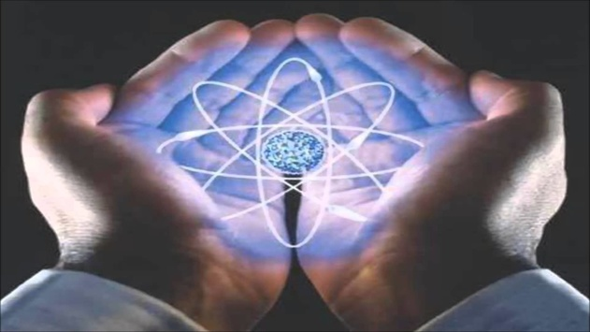
Значення
Ядерна фізика має принципове значення для багатьох розділів астрофізики (первинний нуклеосинтез, термоядерні реакції в зорях як під час життя на головній послідовності, так і при сході з неї), і, очевидно, для ядерної енергетики.

Slide 5
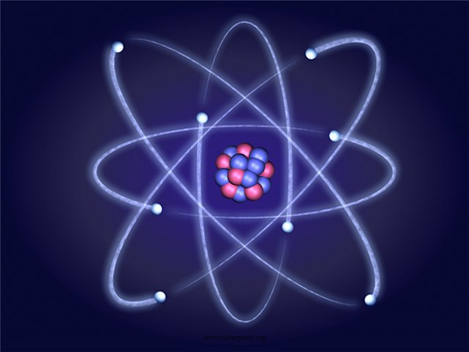
Атомні електростанції. Загальний технічний стан
Зараз в Україні діють 4 АЕС (Запорізька, Рівненська, Хмельницька та Південно – українська. В експлуатації на АЕС України 13 енергоблоків із встановленою потужністю – 11848 мВТ. За 2000 рік АЕС України було відпущено товарної продукції на суму 5,5 млрд. грн. Реально, станом на 1 січня 1999 роком виробництво електроенергії на АЕС України зросло на 7,4%. В 2000 році було відпущено 77405 млн., кВТ/год

Slide 6
Відкриття атомних ядер
У 1911—1913 році Резерфорд разом з Гансом Гейгером і Ернестом Марсденом проводять експеримент з обстрілювання альфа-частинками золотої фольги, завдяки якому стало зрозуміло, що більша частина маси атому сконцентрована в його ядрі, а електрони обертаються навколо нього. Така модель отримала назву планетарної.

